Slide 1
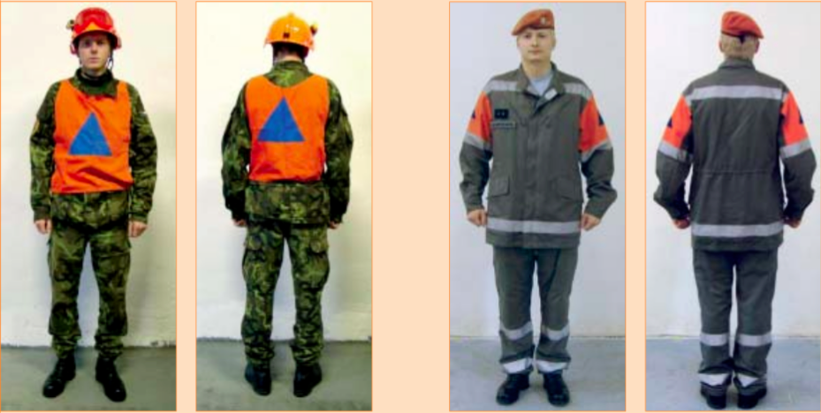
AČR jako ostatní složka IZS
25.10.2018
BSS 153
nstržm. Mgr. Jakub Morávek

Slide 2
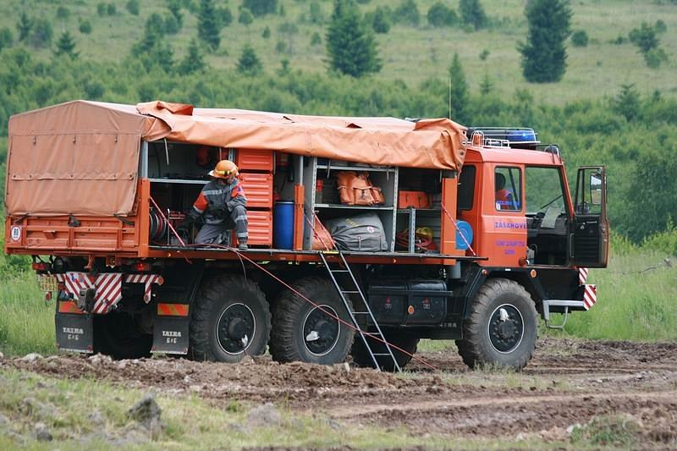
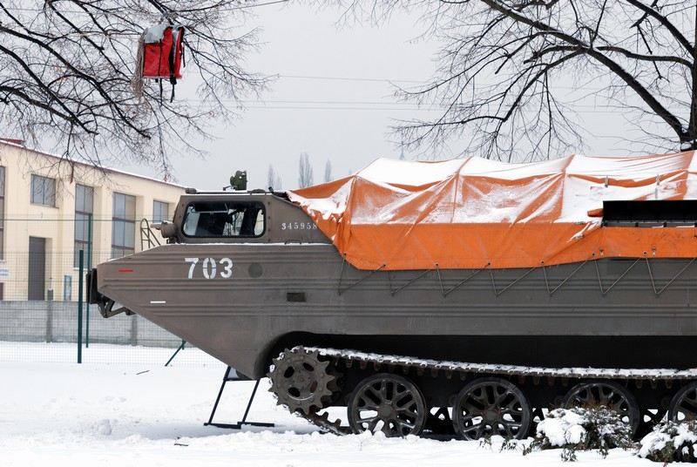
Historie
Dříve 6 záchranných praporů Armády ČR
Výjezdy na odstraňování následků dopravních nehod těžkých vozidel, likvidaci velkých požárů, odstraňování následků po povodních a pátrání po pohřešovaných osobách

Slide 3
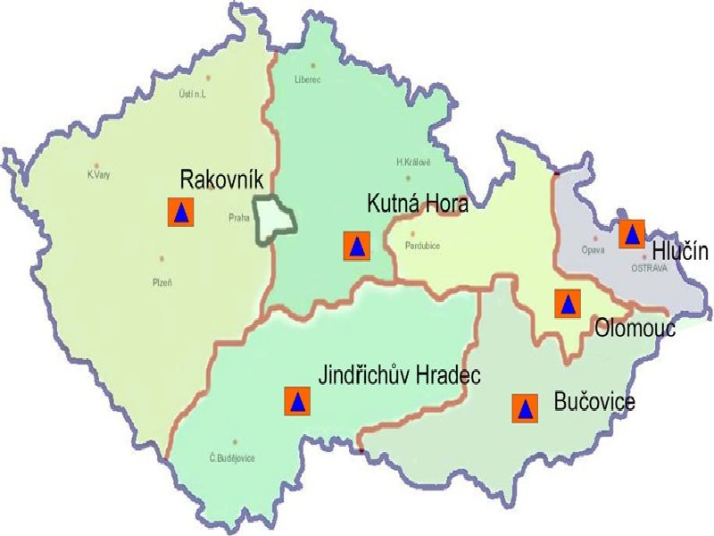

Slide 4
Záchranné prapory
Záchranné prapory AČR z posádek v Kutné Hoře, Jindřichově Hradci, Rakovníku, Bučovic, Olomouce a Hlučína patřili do sestavy ženijní záchranné brigády AČR dislokované v Bechyni
Každý záchranný prapor byl předurčen pro plnění úkolů na předem vymezeném území, v případě potřeby však mohl být nasazen kdekoliv na území ČR
První záchrannou skupinu se speciální technikou mohl každý prapor vyslat nejpozději do 60 minut a posilující záchranný a vyprošťovací odřad v počtu až 70 osob se 30 kusy techniky do 240 minut od obdržení žádosti
Do 24 hodin mohl prapor postavit polní humanitární základnu s kapacitou až 450 osob

Slide 5
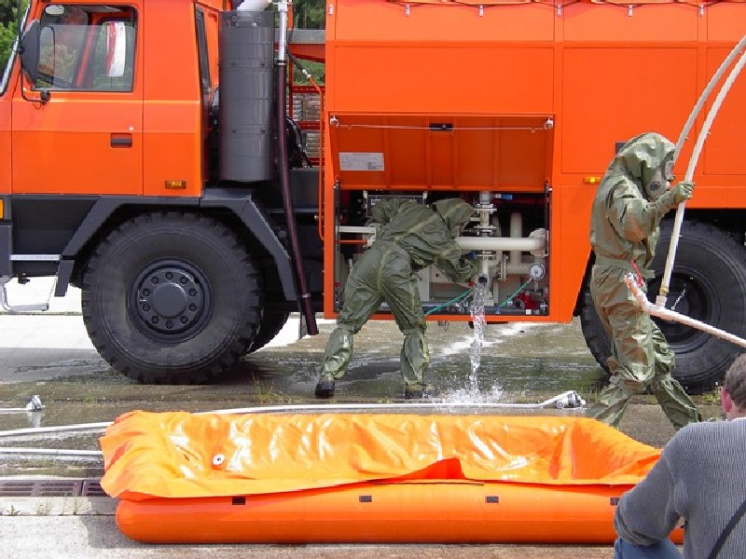
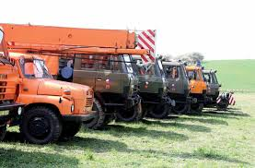
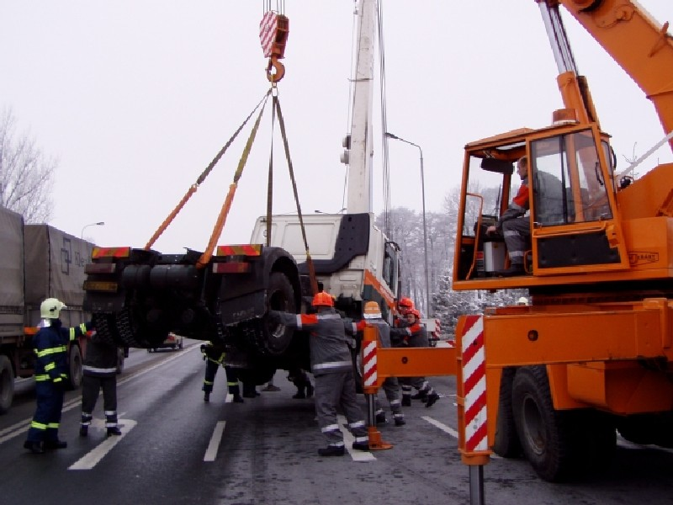
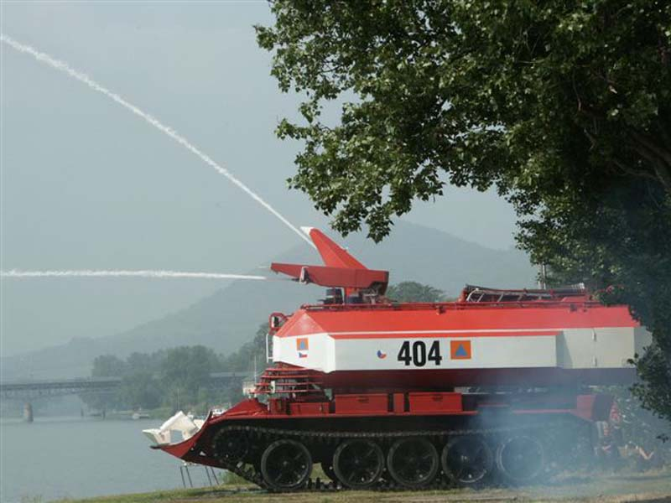

Slide 6
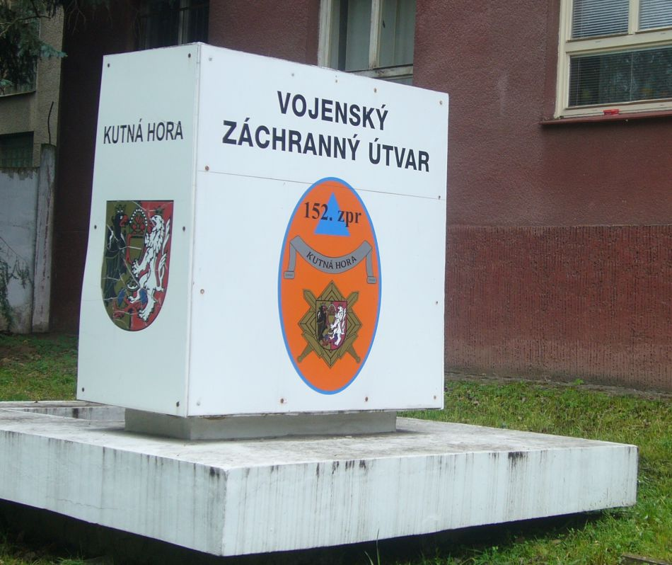

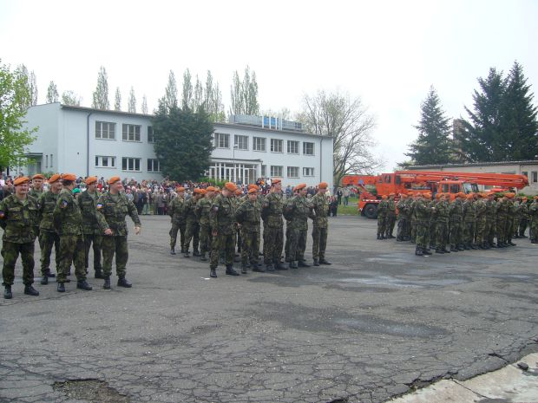
152. záchranný prapor
Od 90. let 71. Záchranná a výcviková základna Kutná Hora, která byla v rámci reorganizace AČR transformována na 152. záchranný prapor KH
30. září 2008 útvar definitivně zrušen

Slide 7

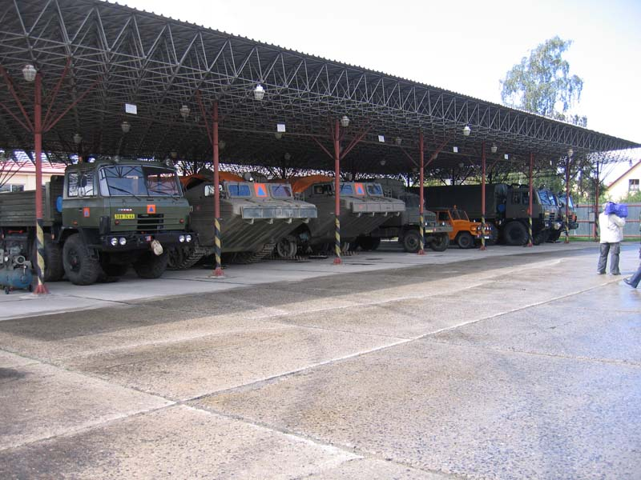
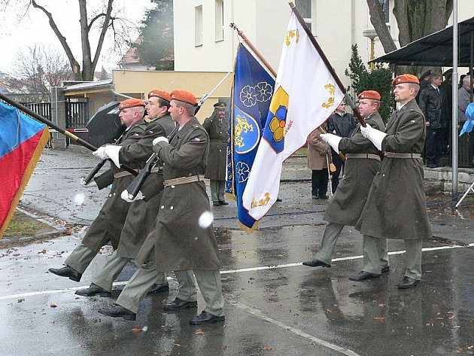
153. záchranný prapor
Od roku 1992 72. Záchranná a výcviková základna Jindřichův Hradec, která byla v rámci reorganizace AČR transformována na 153. záchranný prapor
30. září 2008 útvar transformován na 44. lehký motorizovaný prapor

Slide 8
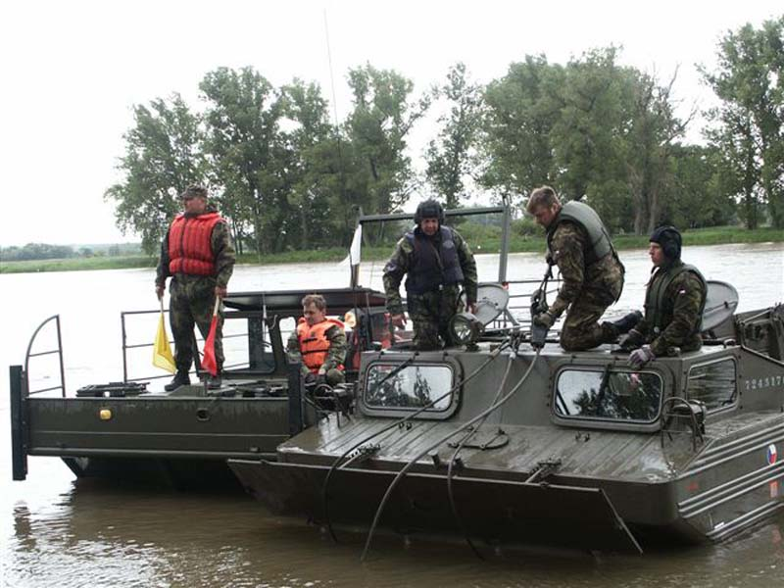

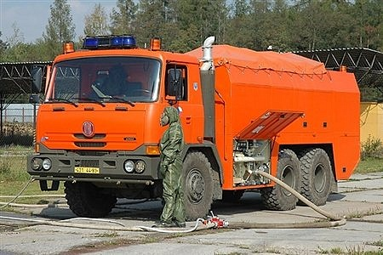
154. záchranný prapor
V prosinci 1996 založena 73. Záchranná a výcviková základna Rakovník, která byla v rámci reorganizace AČR transformována na 154. záchranný prapor
30. září 2008 útvar transformován na 152. ženijní prapor, ten zrušen 31.12.2013
Od 1.8.2016 obnova útvaru v rámci 4. BRN

Slide 9
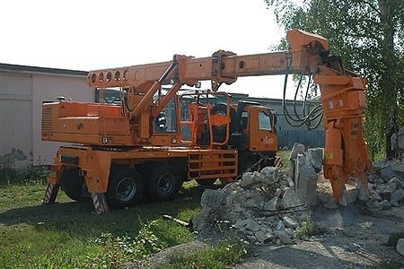

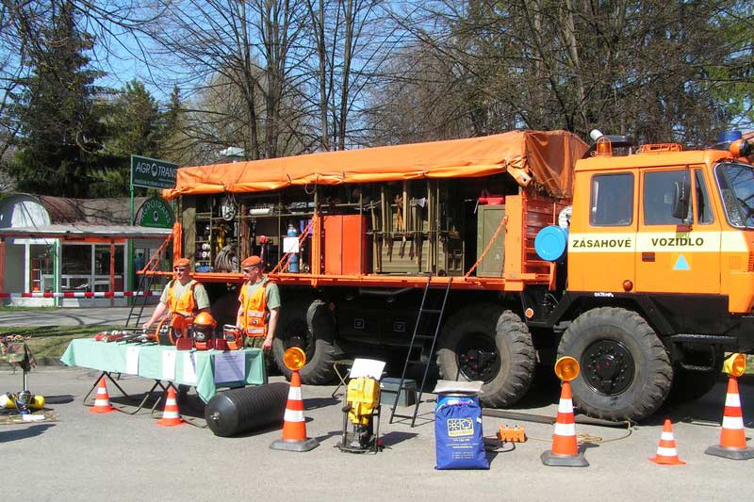
155. záchranný prapor
Od roku 1992 74. Záchranná a výcviková základna Bučovice, která byla v rámci reorganizace AČR transformována na 155. záchranný prapor
30. září 2008 útvar transformován na 74. lehký motorizovaný prapor

Slide 10
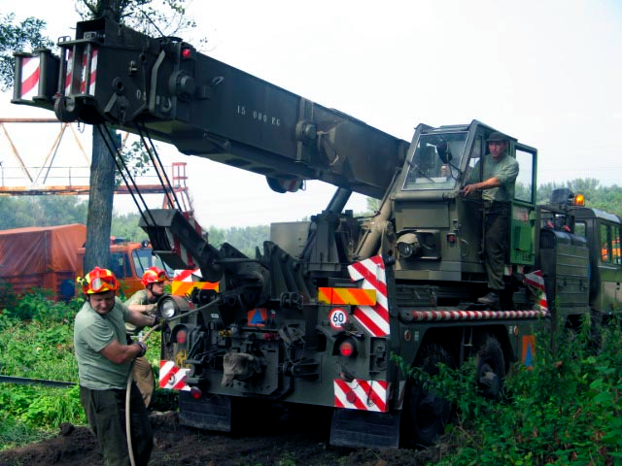

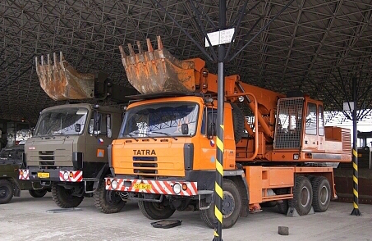
157. záchranný prapor
Od listopadu 1997 3. záchranný prapor 75. Záchranné a výcvikové základny Olomouc s umístěním v Hlučíně, který byl transformován v roce 2004 na samostatný 157. záchranný prapor
31. prosince 2008 útvar předán od AČR k HZS
1. ledna 2009 vznikl Záchranný útvar Hasičského záchranného sboru ČR – záchranná rota Hlučín

Slide 11
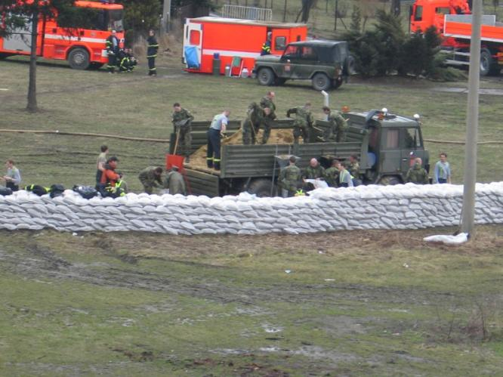
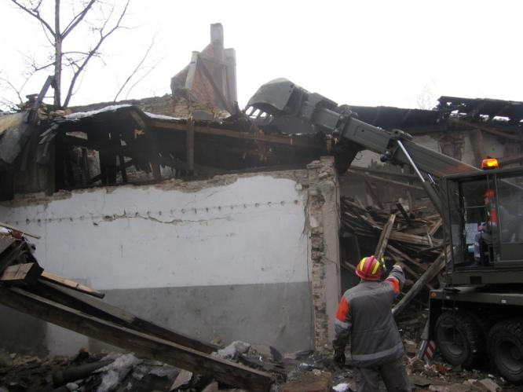
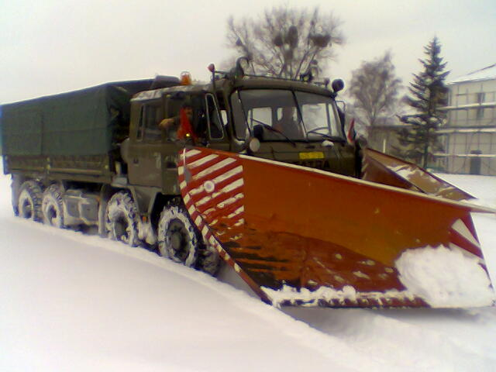
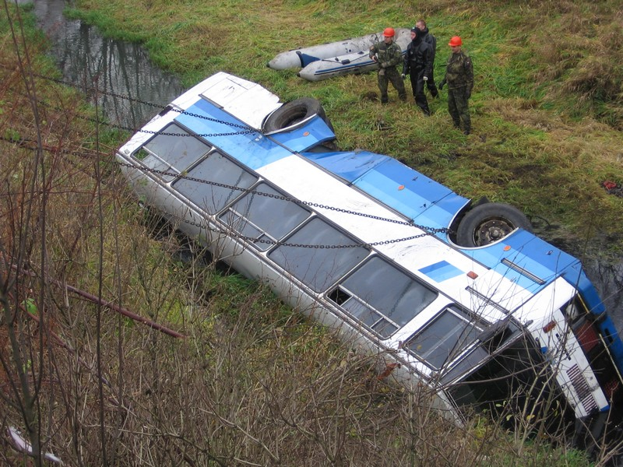
Zásahy

Slide 12
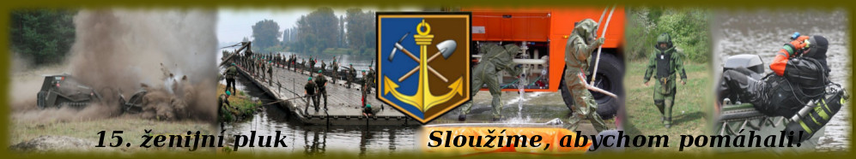
15. ženijní pluk Bechyně
Součástí sil bojovové podpory
Vznikl 1. prosince 2013 z 15. ženijní záchranné brigády přesně po 10 letech od jejího vzniku
V podřízení pluku jsou 2 ženijní prapory
Poslední 2 nástupní útvary záchranných praporů, které převzali jejich úkoly a techniku v rámci AČR
Úkoly:
- Bojová a ženijní podpora všech druhů činností
- Podpora Integrovaného záchranného systému
- Plnění humanitárních úkolů

Slide 13
Úkoly
ženijní podpora operací/činnosti AČR
realizace ženijních opatření
speciální podpora (EOD/IEDD) k eliminaci případných teroristických činností pyrotechnického charakteru
záchranné, vyprošťovací a likvidační práce v rámci IZS ČR
ženijní podpora mezinárodních uskupení vyšších stupňů (sboru, divize)

Slide 14
Schopnosti
plánovat, organizovat a plnit úkoly ženijní bojové a všeobecné podpory dle standardů NATO a EU
zřizovat výbušné i nevýbušné zátarasy, provádět ničení objektů s využitím ženijní munice a dalších prostředků
zabezpečovat pohyb vlastních vojsk
provádět stavbu vojenských mostů a údržbu stálých mostů
likvidovat konvenční, nekonvenční munici (EOD) a improvizovaná výbušná zařízení (IED)
projektovat, stavět, opravovat, renovovat a upravovat prostory velitelských stanovišť, prostory rozmístění vojsk a zařízení v týlovém prostoru

Slide 15
projektovat, stavět, opravovat, renovovat a upravovat letiště expedičních sil v prostoru nasazení a hlavní zásobovací cesty
projektovat, budovat, opravovat, renovovat a udržovat polní dočasné tábory a základny včetně souvisejících objektů a zařízení
zabezpečovat vlastní přepravu
zabezpečovat přiměřenou úroveň vlastní ochrany včetně OPZHN a vlastní ochranu proti IED odpalovaným na dálku
vyčleňovat síly a prostředky k plnění záchranných, vyprošťovacích a likvidačních prací v rámci IZS ČR
vést bojovou činnost bez podpory nebo doplnění po dobu 3 dnů

Slide 16

151. ženijní prapor Bechyně
Velitelská rota
Ženijní stavební rota
Rota logistiky
Ženijní mostní rota
Rota všeobecné ženijní podpory
Obvaziště
Ženijní komunikační rota
Ženijní zatarasovací a odminovací rota
1. ženijní mechanizovaná rota
2. ženijní mechanizovaná rota
Záchranná rota
Ženijní rota
Pontonová rota

Slide 17
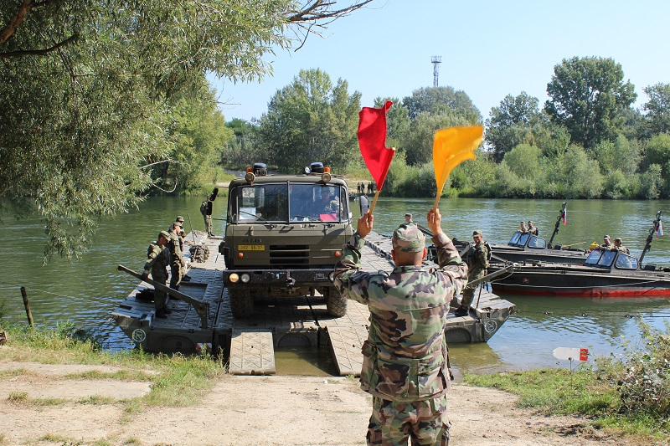
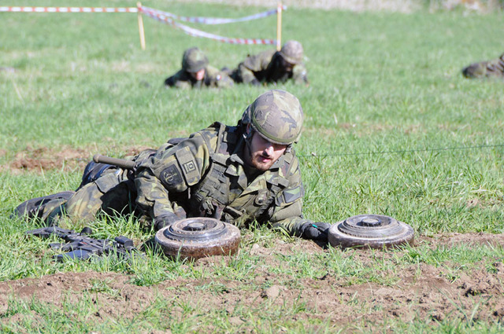
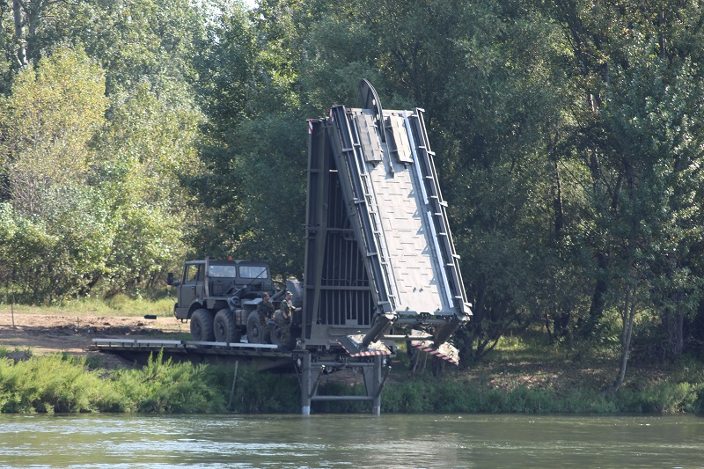
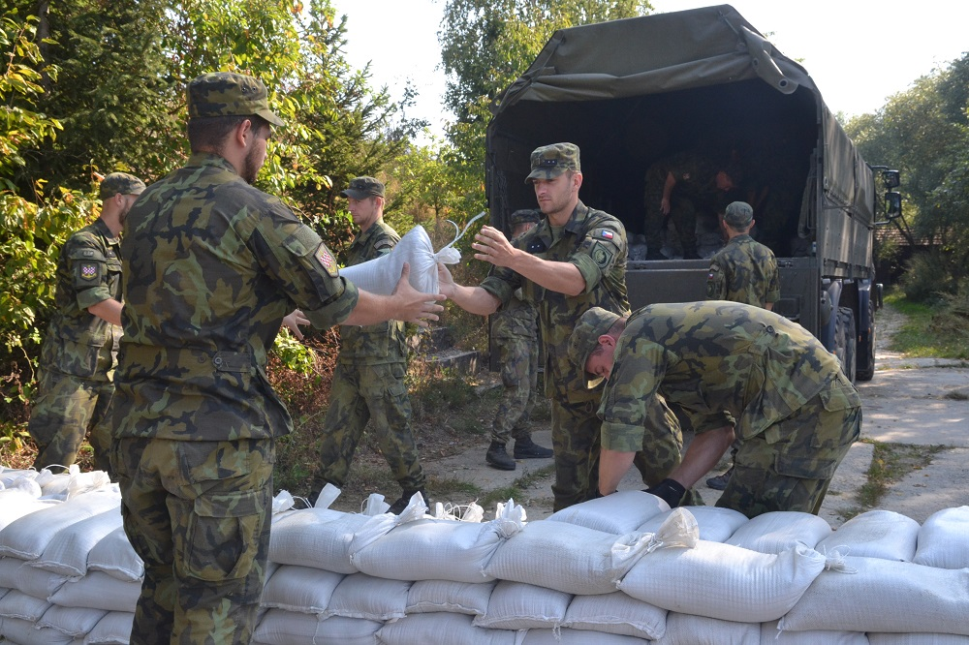

Slide 18

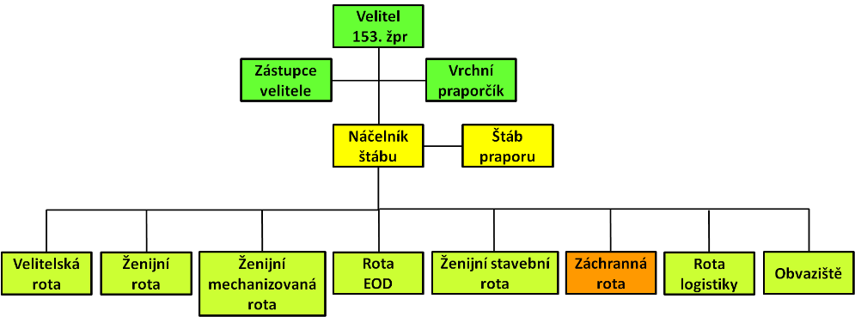
153. ženijní prapor Olomouc
Velitelská rota
Ženijní mechanizovaná rota
Ženijní stavební rota
Rota EOD
Rota logistiky
Obvaziště
Záchranná rota
Ženijní rota

Slide 19
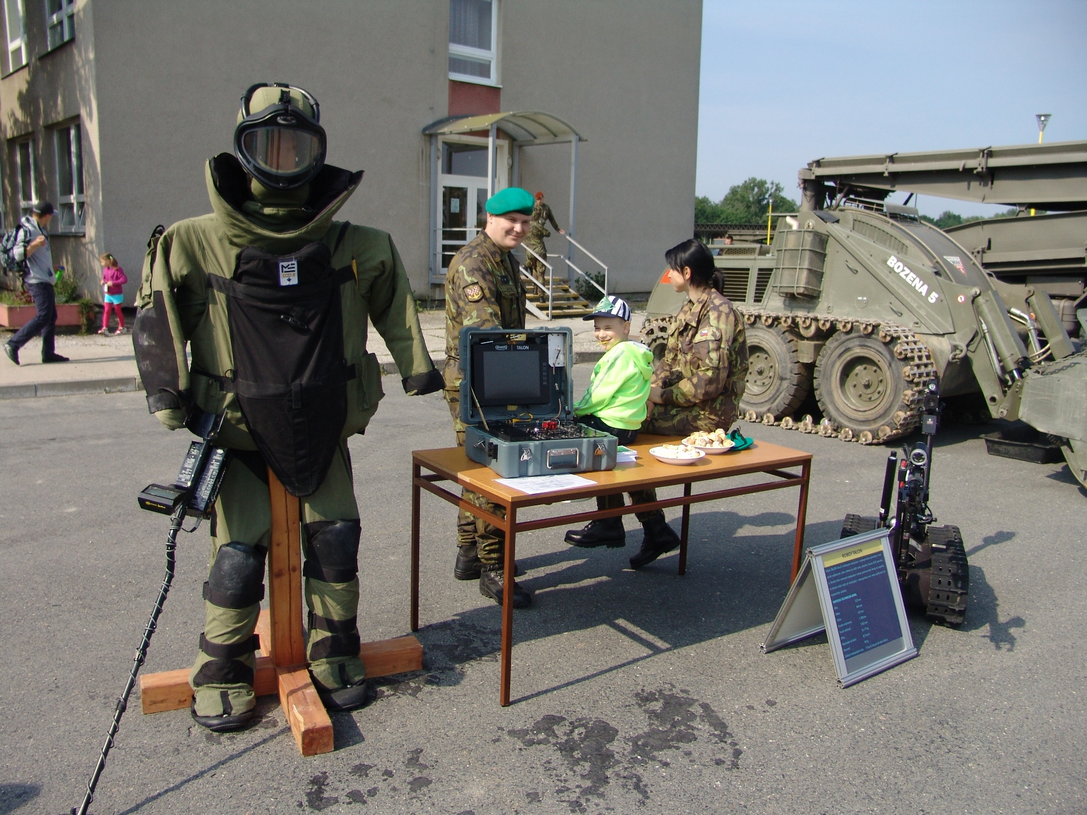
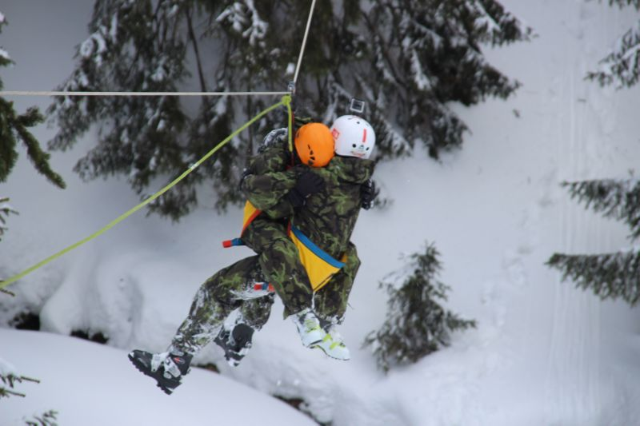
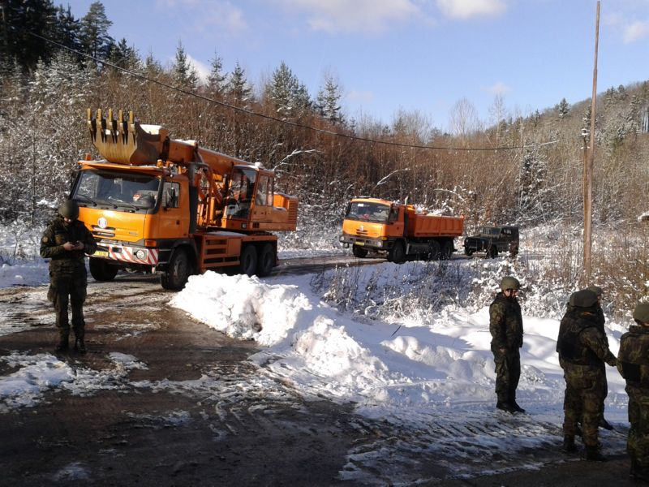
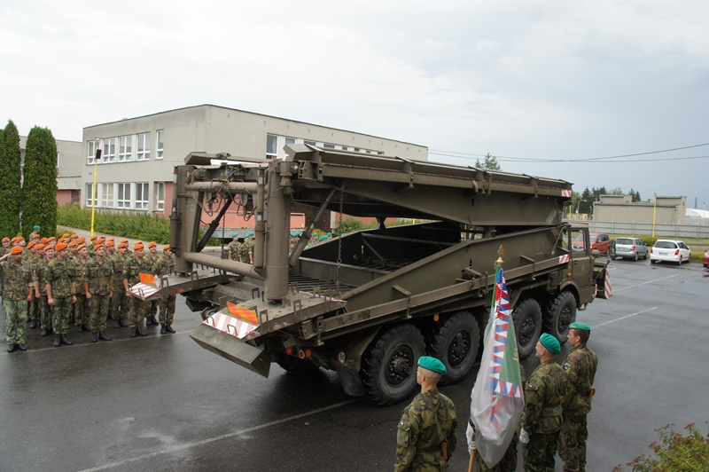

Slide 20


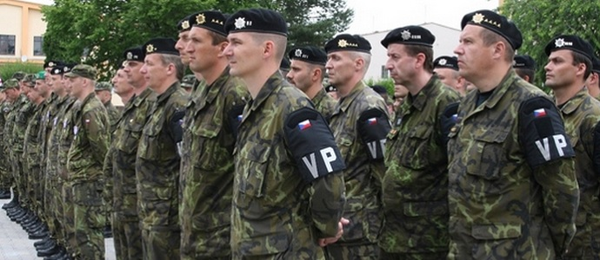
Vojenská policie
Plní úkoly policejní ochrany ozbrojených sil, vojenských objektů, vojenského materiálu a majetku AČR a MO
Vojenským policistou může být jen voják z povolání
Vojenská policie působí jen vůči vojákům v činné službě. Vůči ostatním osobám může vykonávat své pravomoci pouze tehdy, pokud se nacházejí ve vojenských objektech, VVP, v prostoru vojenských operací, nebo když páchají trestnou činnost

Slide 21
Úkoly VP
Podílí se na zabezpečování kázně a pořádku ve vojenských objektech a u vojáků na veřejnosti
Šetří přestupky vojáků, pátrá po vojácích a po vojenském materiálu
Podílí se na ochraně vojenského materiálu a budov
Podílí se na ochraně utajovaných informací v ozbrojených silách
Dohlíží nad bezpečností provozu vozidel ozbrojených sil
Vede evidenci vozidel ozbrojených sil a schvaluje technickou způsobilost vojenských vozidel
Zajišťuje ochranu a doprovod ústavních činitelů a dalších určených osob

Slide 22
Členění
Tři základní odborné složky:
kriminální služba
dopravní a pořádková služba
ochranná a podpůrná služba
Specializovaná pracoviště:
pracoviště kriminalistické techniky a expertíz
informační činnost
informační bezpečnost a technologie
pracoviště pro přípravu a vzdělávání vojenských policistů
logistické zabezpečení

Slide 23
Organizace VP
V čele Vojenské policie je náčelník, kterého jmenuje a odvolává ministr obrany a jemuž je přímo podřízen
Velitelství VP:
Hlavní velitelství VP a Velitelství ochranné služby VP Praha
Územní velitelství VP Tábor a Olomouc
Vojenští policisté jsou rozmístěni bezprostředně u vojsk a působí také u vojenských kontingentů AČR v zahraničních misích

Slide 24
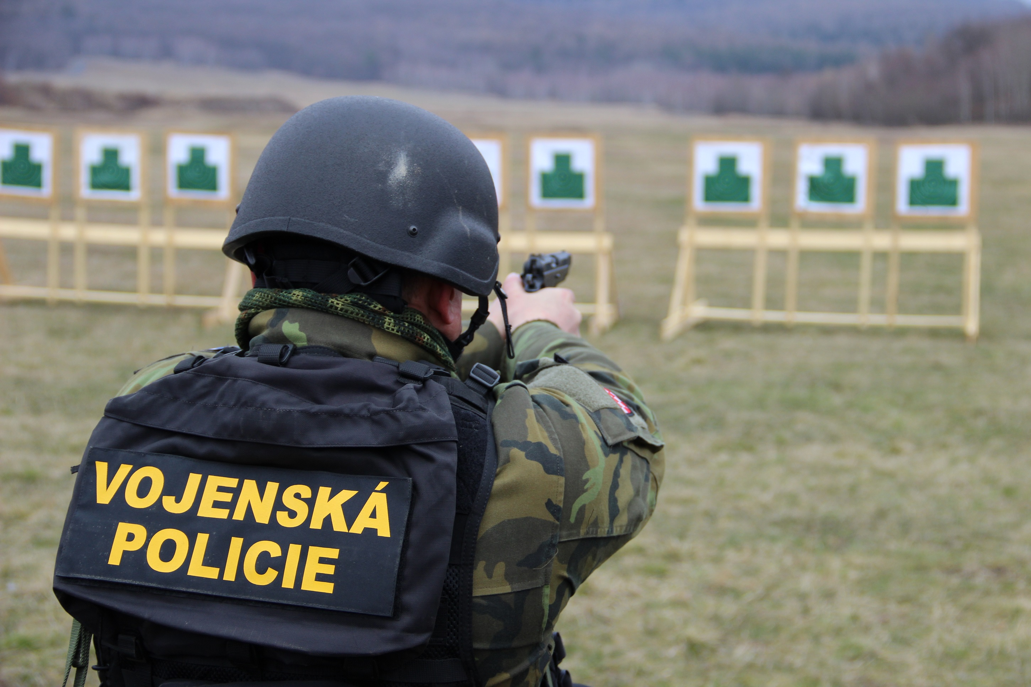
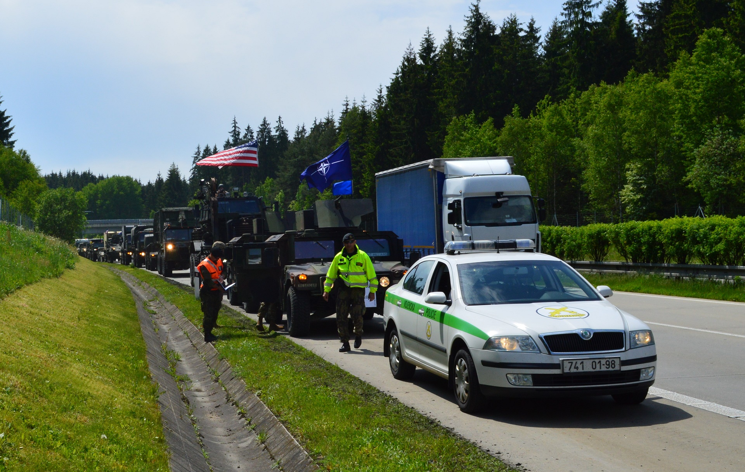
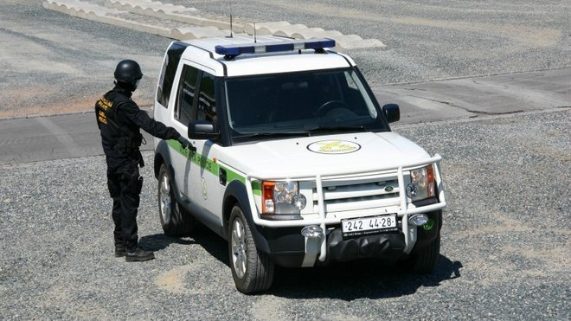
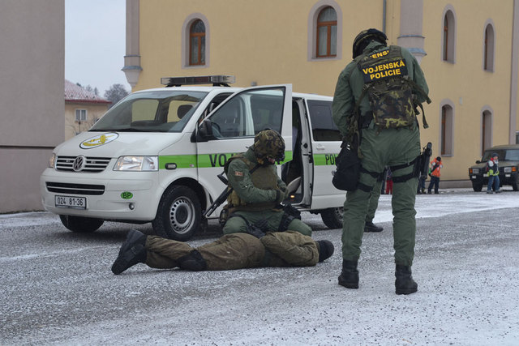

Slide 25

Vojenské hasičské jednotky
Působí zejména v blízkosti velkých muničních skladů, vojenských letišť, raketových základen nebo v době
cvičení ve výcvikových prostorech
V rámci rezortu MO je zřízeno
17 VHJ řízených Ředitelstvím
logistické a zdravotnické podpory
Vnitřní organizaci, vybavení požární technikou a věcnými prostředky PO a výkon služby u VHJ stanoví MO
Vojenští hasiči zasahují i mimo resort MO

Slide 26
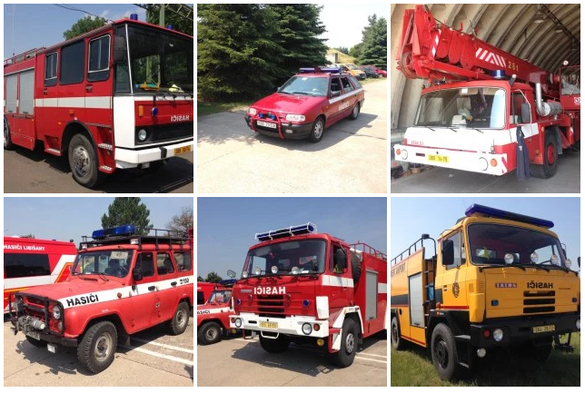

Slide 27
Letištní VHJ
Vojenská hasičská jednotka je složena z občanských zaměstnanců a vojáků z povolání
Úkolem VHJ na letecké základně AČR je zabezpečení PO při leteckém provozu, požární ochrana objektů letiště a likvidace účinků vzdušných nebo pozemních útoků
Minimální počty sil a prostředků VHJ k zabezpečení akceschopnosti leteckých základen určuje STANAG – mezinárodní vojenská norma jednotek NATO

Slide 28
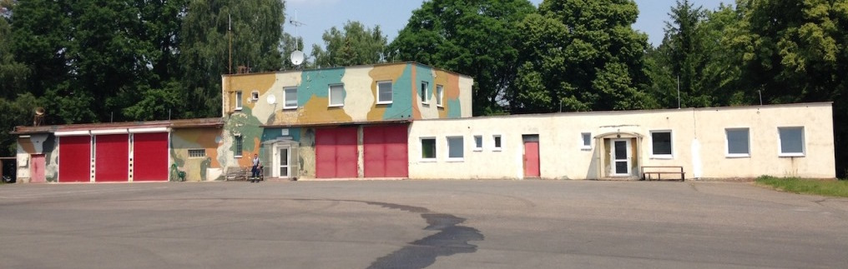
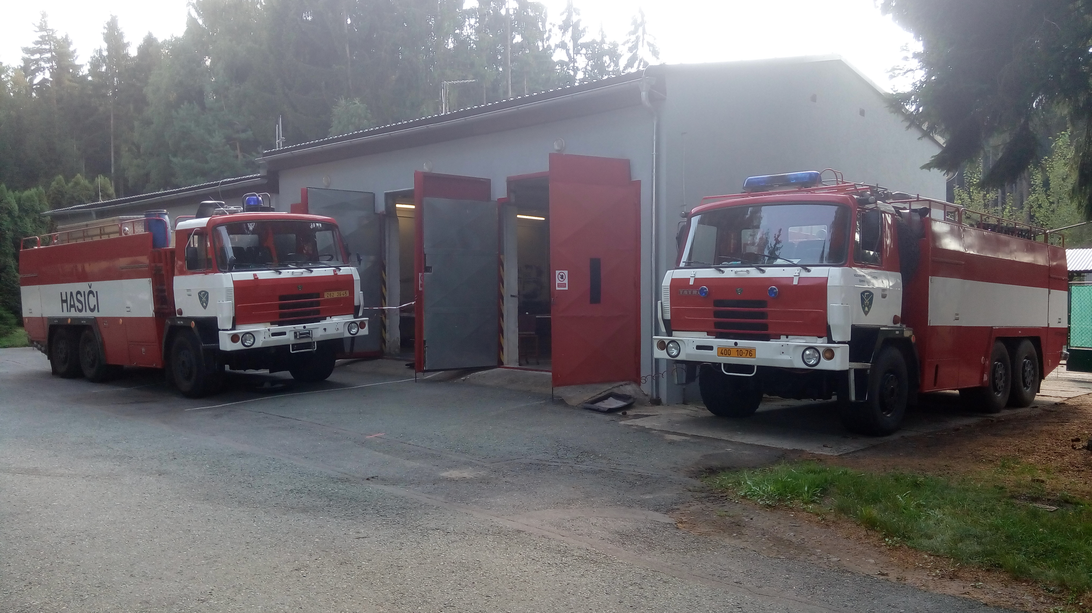
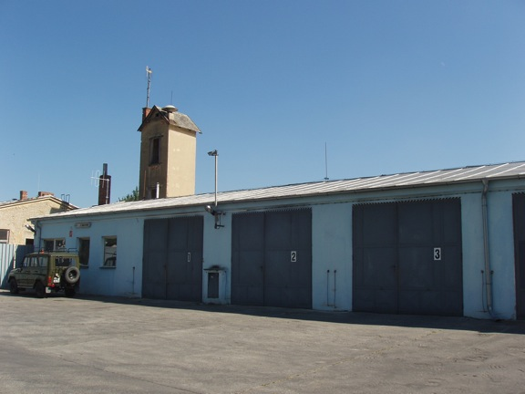

Slide 29
Jednotky
Stará Boleslav - velitelství VHJ
Vojenské Újezdy: Vyškov, Boletice, Libavá, Brdy, Hradiště
Letiště: Praha - Kbely, Pardubice, Náměšť nad Oslavou, Bechyně, Čáslav
Muniční sklady: Týniště nad Orlicí, Čermná nad Orlicí, Nový Ples, Květná, Travčice, Dobronín, Hostašovice

Slide 30
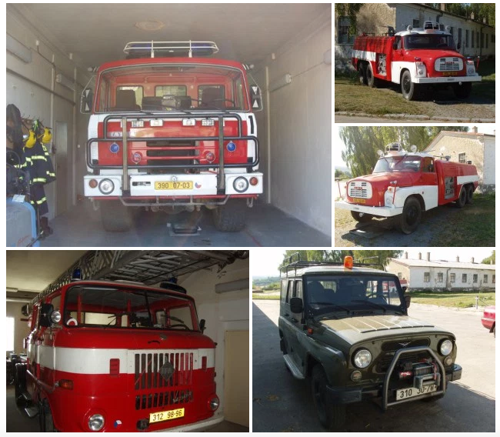

Slide 31
Společné hlídky PČR a AČR
Nasazení 550 vojáků, kteří pomáhali policistům v rámci bezpečnostního opatření zavedeného po teroristických útocích v Bruselu v roce 2016
Hlídky působily v Praze, Brně a Ostravě v metru, na železničních stanicích a na letištích
Příslušníci AČR plnili úkoly Policie ČR, tudíž měli stejná oprávnění i povinnosti jako policisté
Prohlídky podezřelých prostor, kontroly volně odložených zavazadel a vytipovaných osob

Slide 32
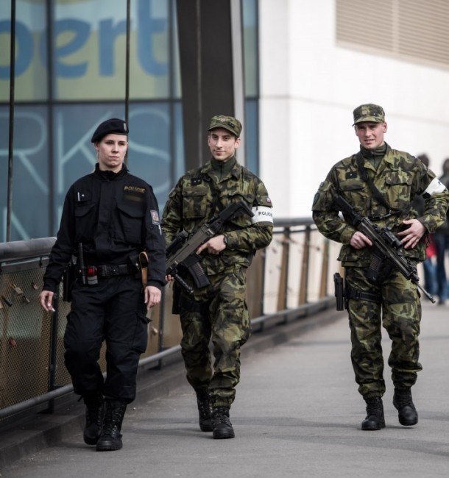
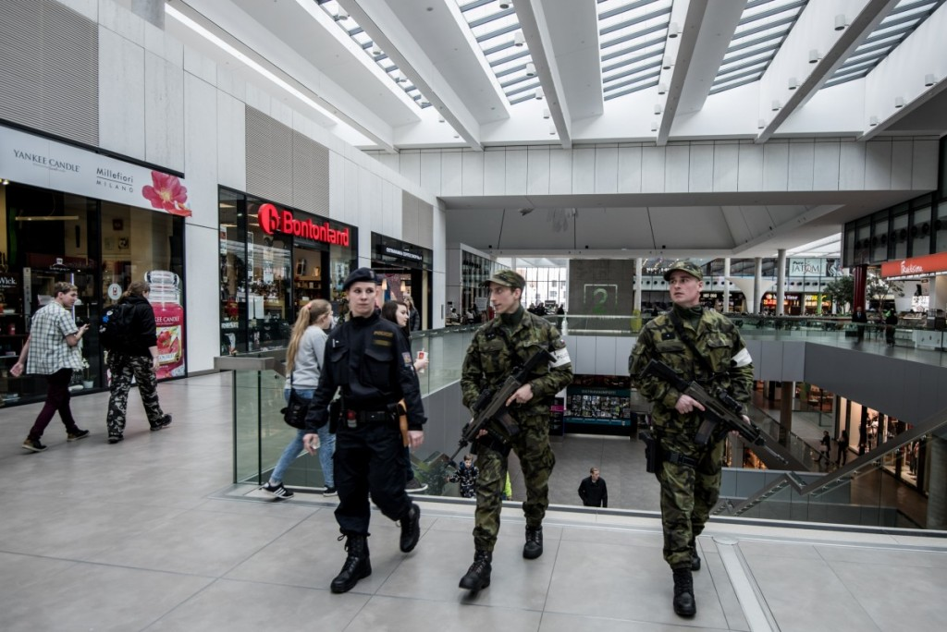
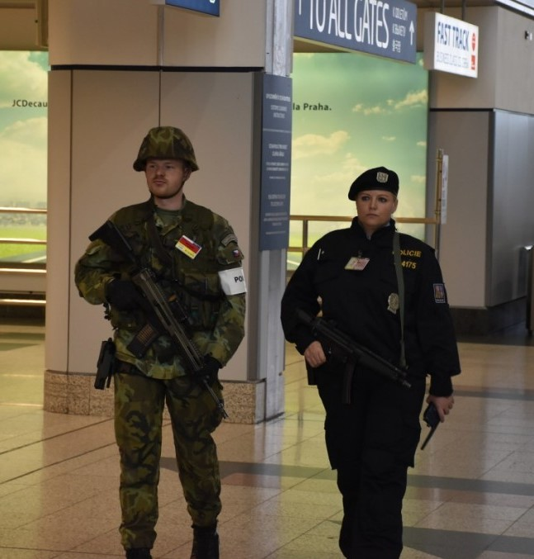

Slide 33
Ochrana hranic
Společné součinnostní cvičení vojáků, policistů a celníků zaměřené na zavedení kontrol kvůli migrační krizi v roce 2016 na hranicích s SK
Ozbrojené složky měli za úkol střežit více než 250 kilometrů zelené hranice a také 16 hraničních přechodů
Do akce bylo zapojeno celkem 144 vojáků AČR s cílem prověřit komunikaci, systém velení, řízení a koordinaci jednotlivých složek, jejich aktivaci, přesunové trasy, logistiku a načasování

Slide 34
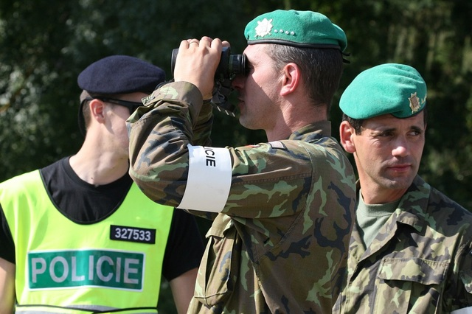
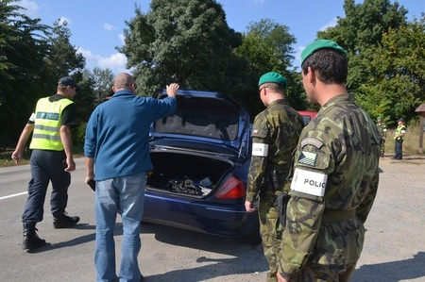
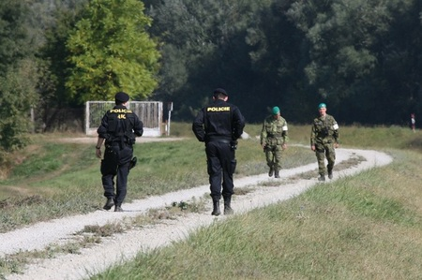
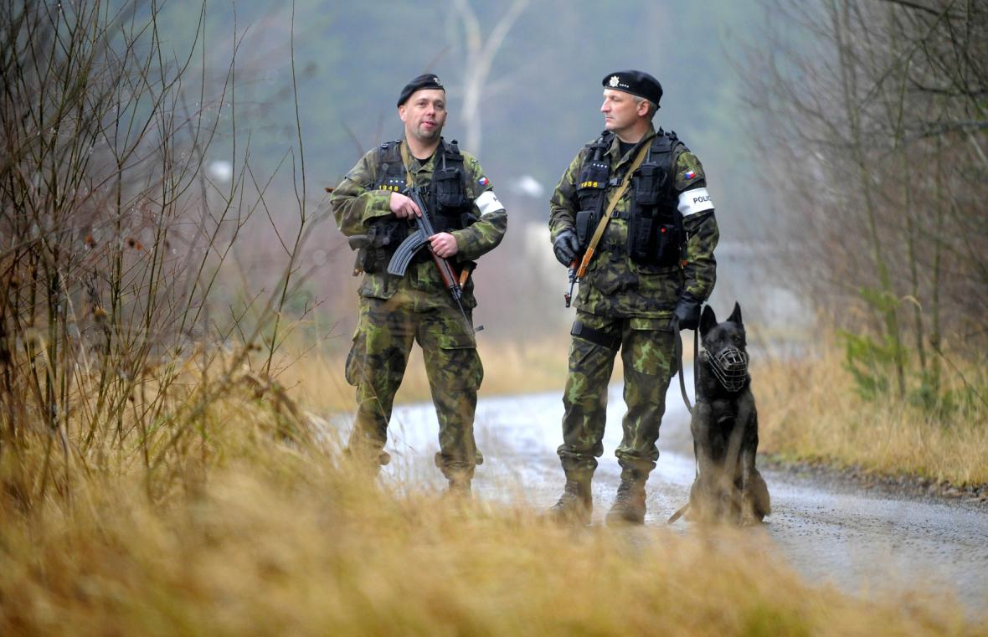

Slide 35
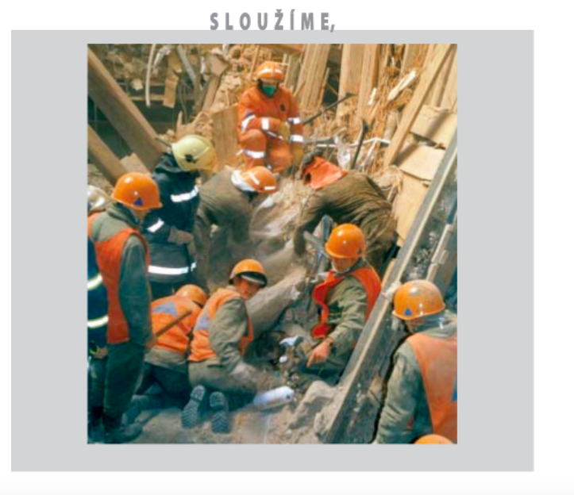


Slide 36
Zdroje
Kovařík - Jiří: 15. ženijní záchranná brigáda. AVIS - MO, Praha 2005.
http://www.zenijnipluk.army.cz/
http://www.153zpr.army.cz/
http://www.army.cz/scripts/detail.php?id=5333
http://www.rozhlas.cz/strednicechy/aktualne/_zprava/vojaci-se-louci-s-kutnou-horou--450494
http://rakovnicky.denik.cz/zpravy_region/rakovnik-od-srpna-bude-znovu-v-kasarnach-rusno-20160718.html
http://www.hzscr.cz/clanek/historie-zachranneho-utvaru-hzs-cr.aspx
http://www.mocr.army.cz/ministr-a-ministerstvo/lide/vojenska-policie-105855
http://www.mocr.army.cz/lide/policie/cleneni-vojenske-policie-107103/
http://www.vp.army.cz/
http://www.pozary.cz/clanek/52670-vojenske-hasicske-jednotky-cast-prvni/
http://www.hasicarny.cz/vojenska-hasicska-jednotka-vyskov/
http://www.hasicarny.cz/vhj-letiste-pardubice/
http://tydenikpolicie.cz/policistum-v-cr-pomahaji-pri-zajisteni-bezpecnosti-vojaci/

